Slide 1
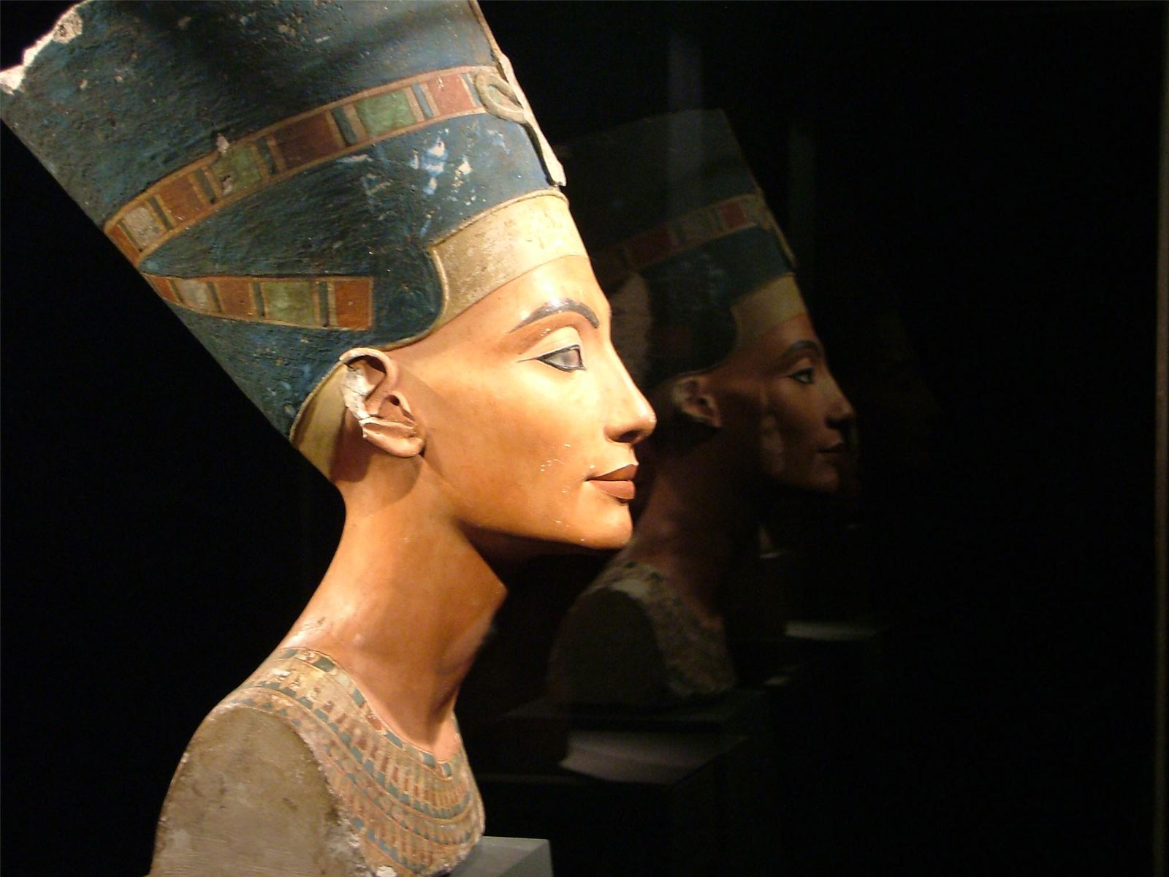

Египетская царица
Нефертити

Slide 2
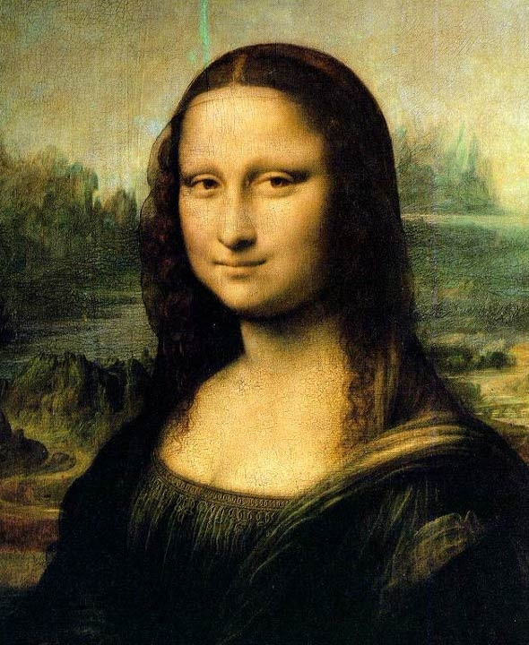
Леодардо да Винчи
« Мона Лиза. Джоконда»

Slide 3
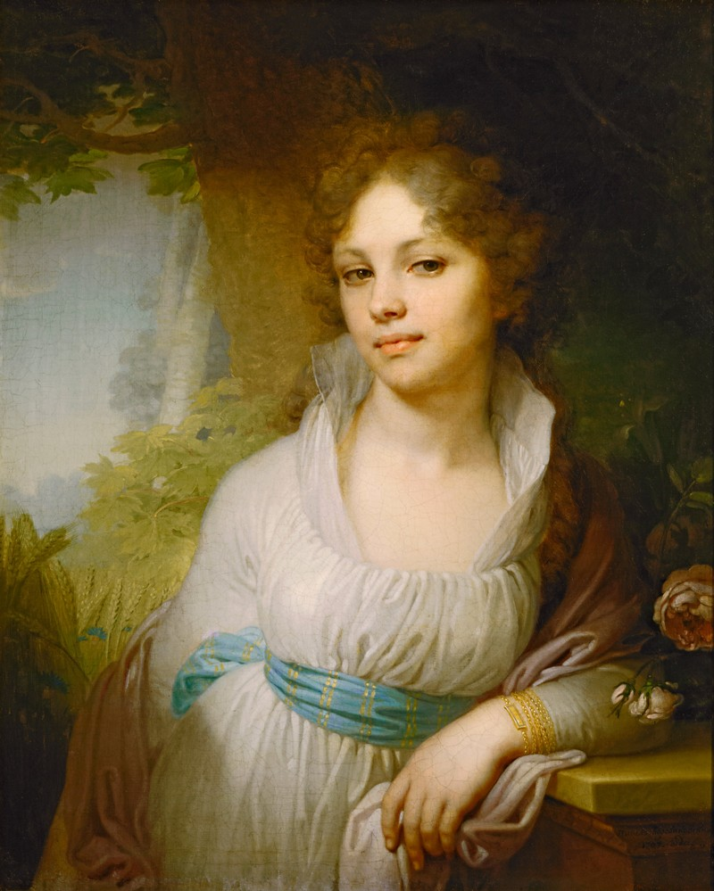
Боровиковский
«Портрет Лопухиной»

Slide 4
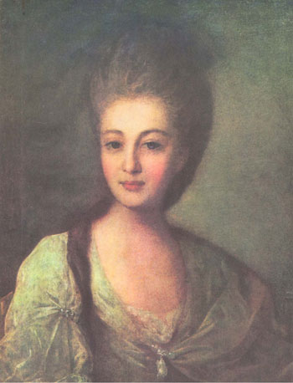
Рокотов
« Портрет Струйской »

Slide 5
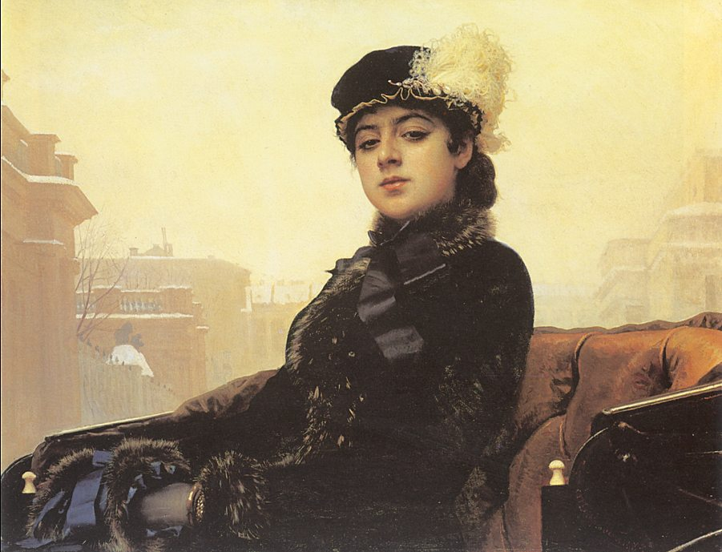
Крамской
«Неизвестная»

Slide 6
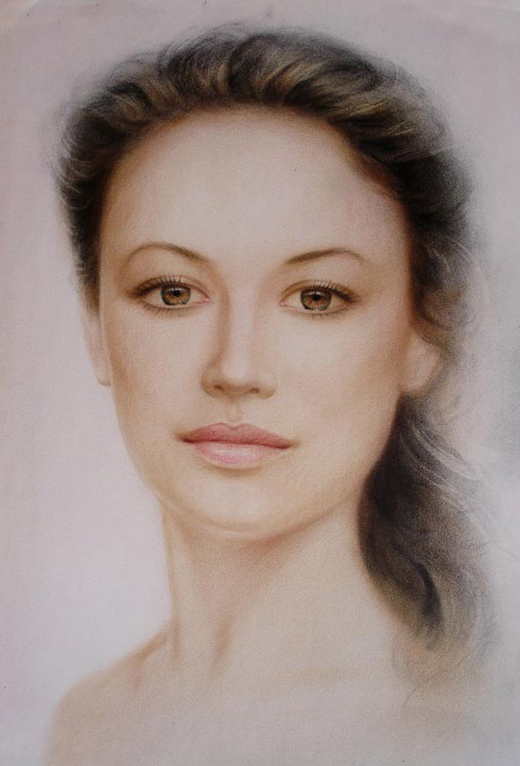
Я.М.Цико
« Обворожительная девушка »

Slide 7




Slide 8
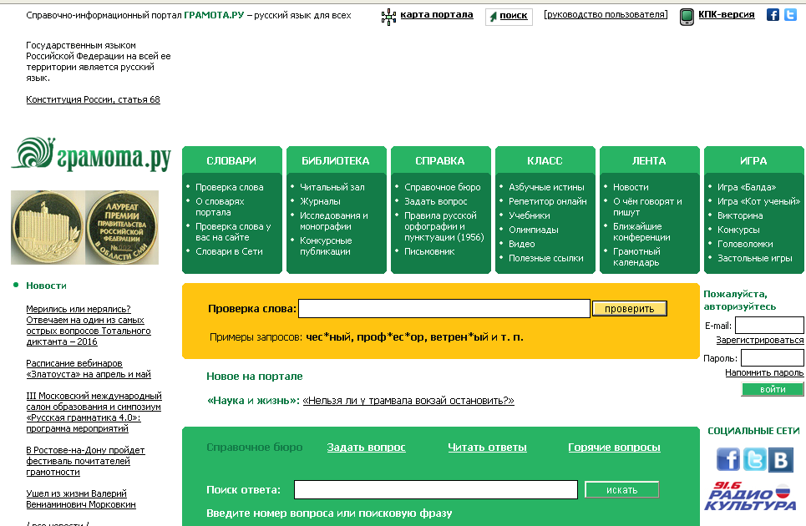
Справочно-информационный портал Грамота.ру

Slide 9
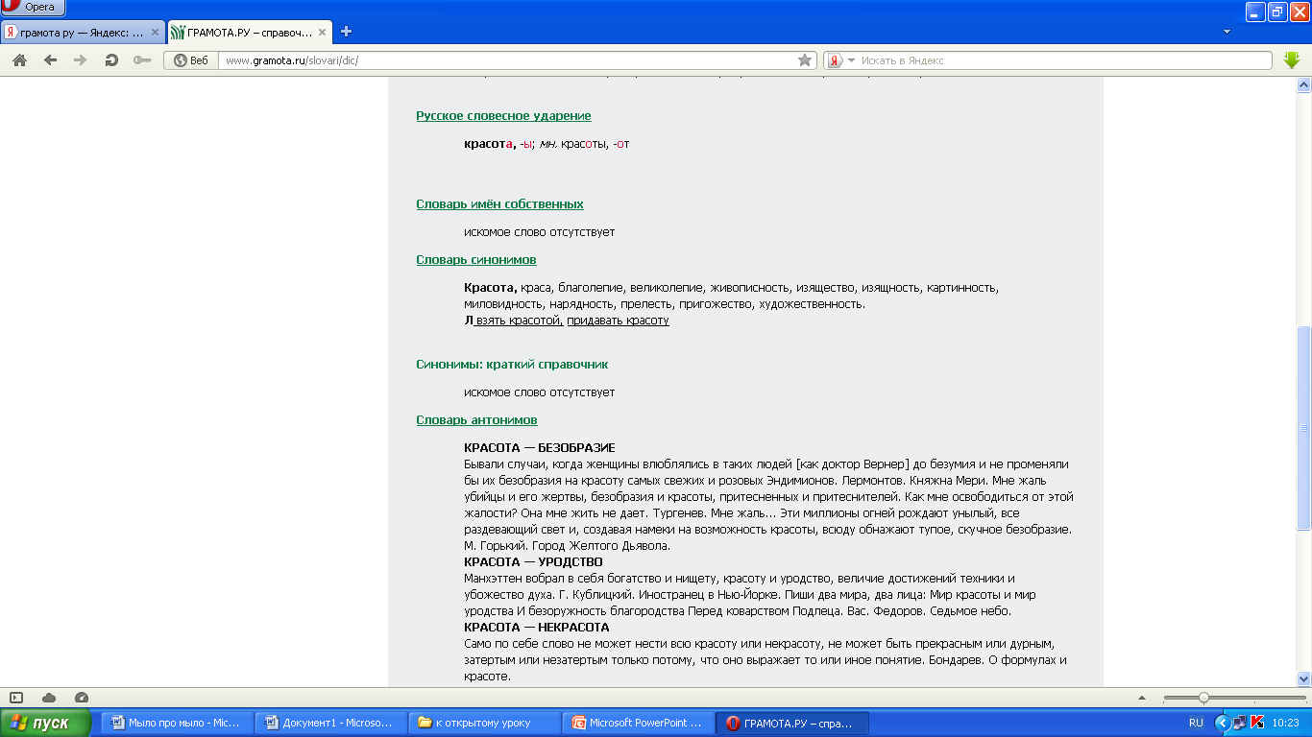
КрасИвее

Slide 11
Задание №1
Устно

Slide 12
Задание № 1
Предложение
Простое
Сложное
Союзное
Бессоюзное
1)[ ],[ ];2)[ ];[ ]
3)[ ]:[ ];4)[ ] – [ ];
Сложносочиненное
Сложноподчиненное
[ ], и [ ]
[ ], (что)

Slide 13
Задание №2
Соотнесите предложения со схемами.
Дайте характеристику предложениям.

Slide 14
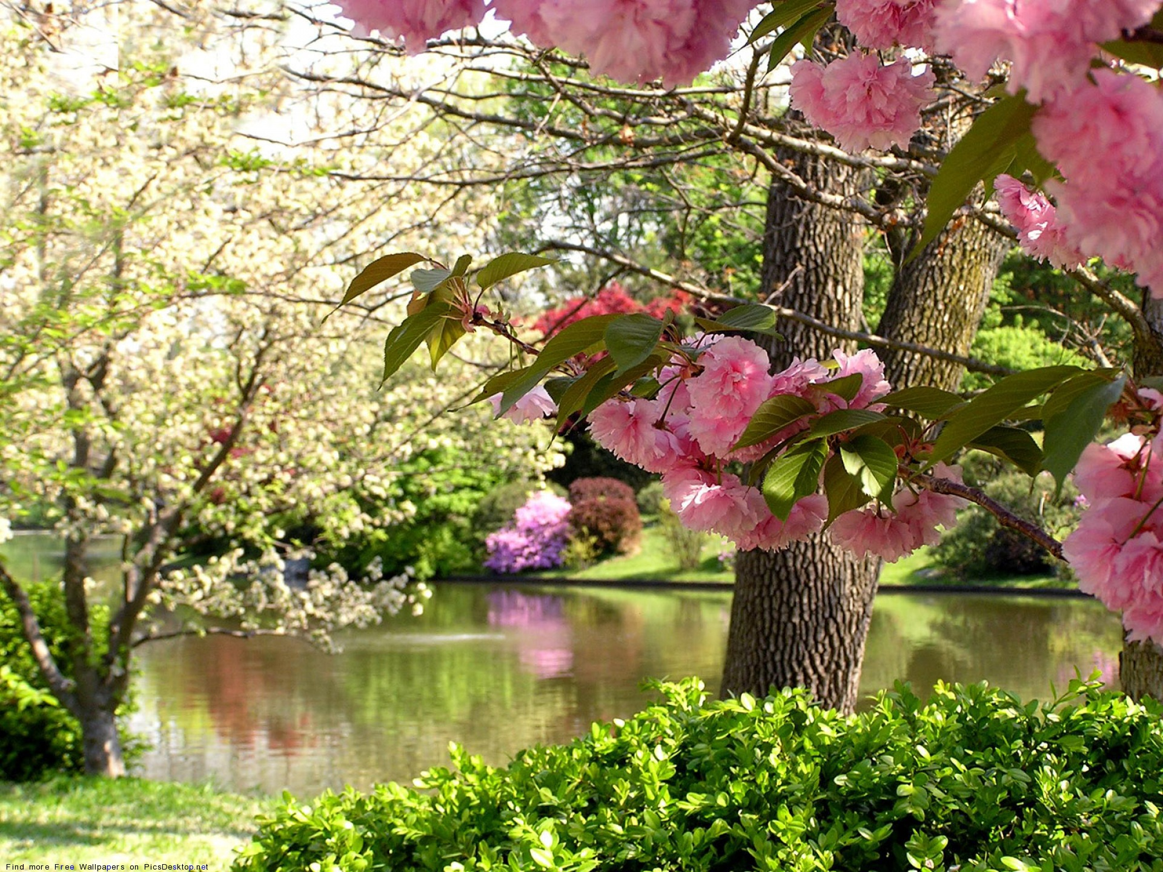

Slide 15
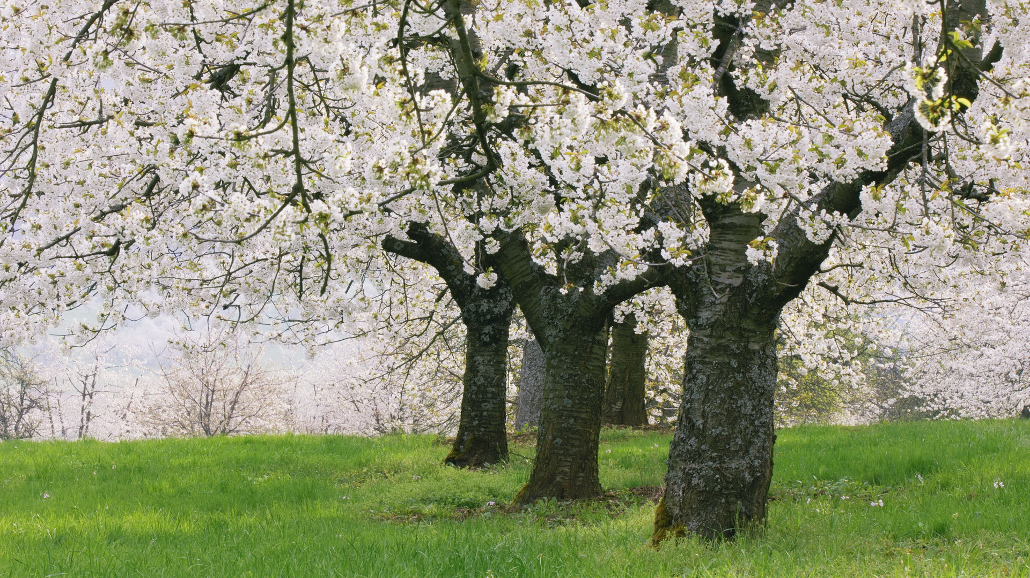

Slide 16
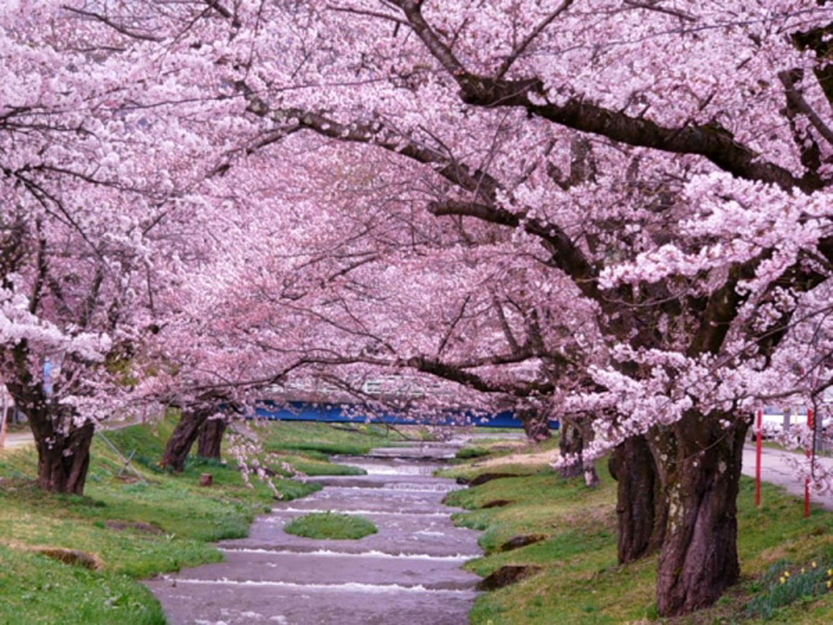

Slide 17
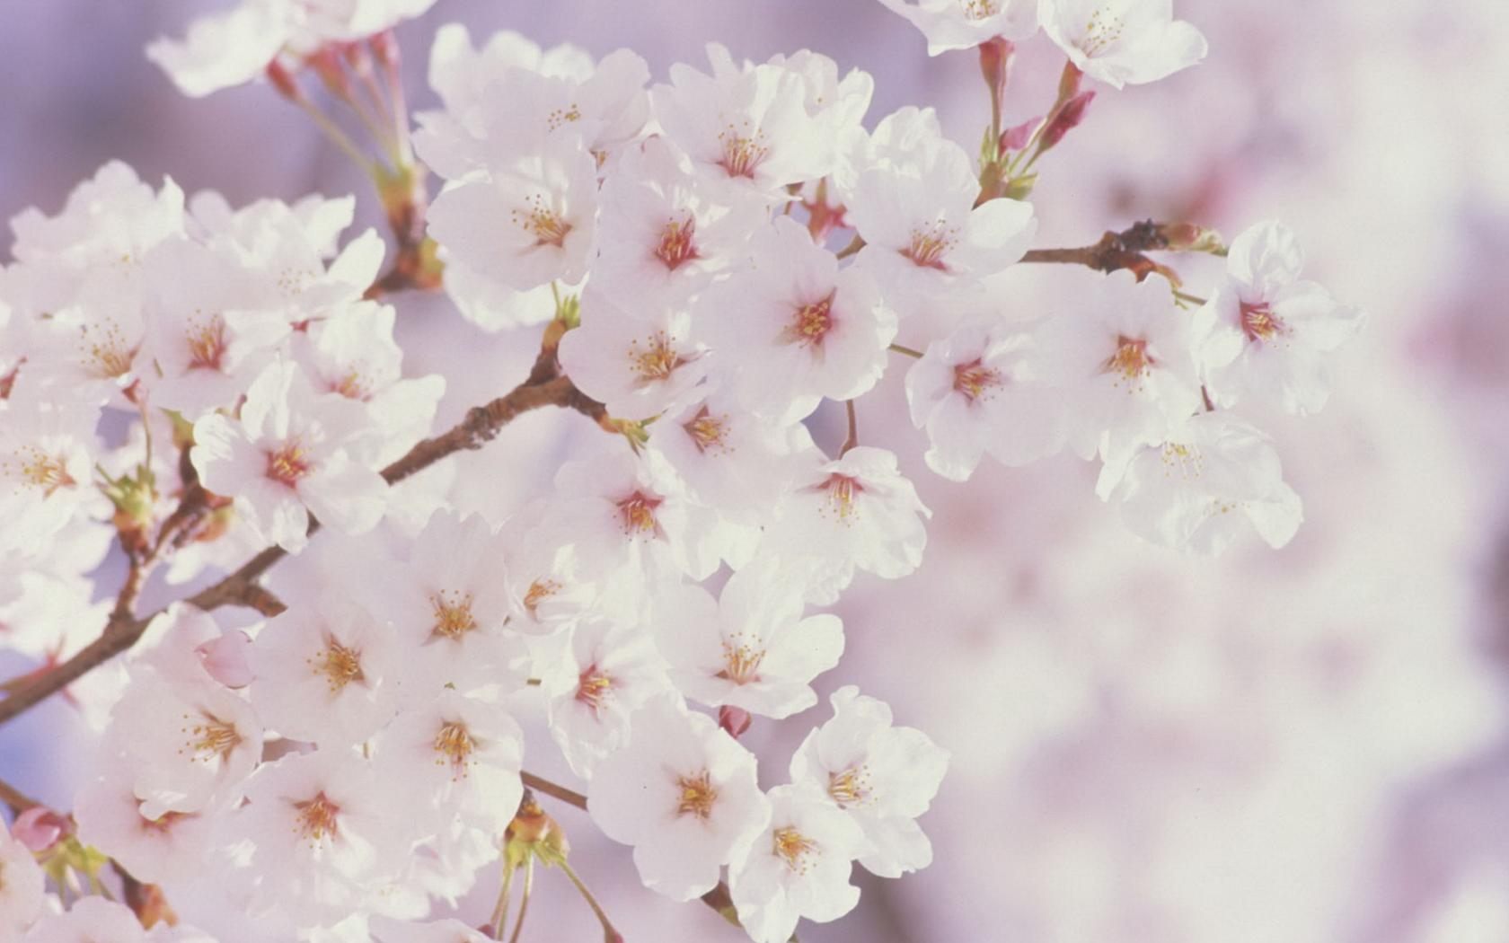

Slide 18
Задание № 2
А) «Внешняя красота еще драгоценнее, когда прикрывает
внутреннюю» (У.Шекспир)
Б) «Не всякая правда – красота, но всякая красота –
правда» (К.Станиславский)
В) «Единственная красота, которую я знаю, -
это здоровье» (Г.Гейне)
Г) «Красота – тоже добродетель, красивая женщина не
может иметь недостатков» (Ф.Шиллер)
Д) «Поверх всяких красот есть одна красота, ведущая к
познанию Космоса» (Н.Рерих)
[ ], [ ] 2) [ ] 3) [ ], (когда) 4) [ ], но [ ]
5) [ , (которую), ]
А | Б | В | Г | Д
3
4
5
1
2

Slide 19
Задание №3
Работа с текстом

Slide 20
Без доброты – подлинной теплоты сердца – невозможна душевная красота человека. Добрые чувства должны уходить своими корнями в детство, и если упустить время, то их уже никогда не воспитаешь, потому что они усваиваются одновременно с познанием первых и важнейших истин.
Учить чувствовать и сочувствовать – это самое трудное, что есть в воспитании. Человечность, доброта, доброжелательность рождаются в заботах, волнениях, радостях и печалях. Если ребенку безразлично, что происходит с его родными и близкими, что происходит с больными и бедными, с одинокими и обманутыми, – он никогда не станет настоящим человеком.
Добрые чувства, эмоциональная культура – это средоточие человечности. Сегодня, когда в мире и так достаточно зла, нам стоит быть более терпимыми, внимательными и добрыми по отношению друг к другу, по отношению к окружающему живому миру и совершать самые смелые поступки во имя добра. Следование путем добра – путь самый приемлемый и единственный для человека. Он испытан, он верен, он полезен – и человеку в одиночку и всему обществу в целом.
(По В.А. Сухомлинскому)

Slide 21
Микротемы
1. Доброта – основа душевной красоты человека – должна воспитываться с детства.
2. Воспитывать добрые чувства трудно, но необходимо, потому что без этого ребёнок не станет настоящим человеком.
3. Путь добра был, есть и будет единственно верным жизненным путём человека.

Slide 22
Задание №4
Тестовые задания

